Slide 1
Проект «формирование навыков безопасного поведения на дороге» (старший дошкольный возраст)
МДОУ д/с №99 г.Ярославль
Воспитатели:
Глазкова Ольга Юрьевна
Рудая Надежда Александровна

Slide 2
Цель проекта:
создание условий, направленных на усвоение и закрепление знаний детей о правилах дорожного движения.

Slide 3
Задачи:
1.Обобщать, расширять и систематизировать знания детей о правилах дорожного движения.
2.Прививать детям практические навыки ориентирования в дорожно-транспортной ситуации, дорожных знаках, сигналах светофора, разметке дороги, а также умение находить дорогу из дома в детский сад на схеме (макете) города.
3.Создать предметно- пространственную развивающую среду (игры, пособия, наглядный материал) по данному направлению.
4.Оптимизировать работу с родителями детей старшего дошкольного возраста по изучению и закреплению знаний о правилах дорожного движения.

Slide 4
Тип проекта: краткосрочный длительность проекта: одна неделя Участники проекта: дети, родители, педагоги

Slide 5
Этапы реализации проекта:
1. Подготовительный (аналитический);
2. Основной (реализация намеченных планов);
3. Заключительный (подведение итогов).

Slide 6
Актуальность проекта
Проект посвящен актуальной проблеме – обучению детей ПДД. Очень часто причиной ДТП являются именно дети. Приводят к дорожно-транспортным происшествиям элементарные незнания основ ПДД и безучастное отношение взрослых к поведению детей на проезжей части.
От нас, воспитателей, требуется не столько обучение детей ПДД, сколько формирование у них навыков безопасного поведения и развитие познавательных процессов, необходимых для правильной ориентации на улице.
Дети должны знать о возможной опасности на дорогах, но в то же время не испытывать боязни на улице, потому что чувство страха в момент опасности парализует способность правильно ориентироваться в обстановке.
Вот почему с самого раннего возраста необходимо учить детей безопасному поведению на улицах, дорогах, в транспорте и соблюдать ПДД.

Slide 7
Реализация проекта (ожидаемый результат)
Реализация данного проекта позволит сформировать у детей необходимые представления и навыки безопасного поведения на улицах, на дорогах и в транспорте. Будет создана предметно-развивающая среда, подобрана методическая литература, подготовлены атрибуты к играм. Дети будут знать дорожные знаки: «Пешеходный переход», «Осторожно: дети!» и другие. Узнают, кто такие пешеходы, познакомятся с профессиями шофера и инспектора ДПС и поймут, чем отличается проезжая часть от тротуара.

Slide 8
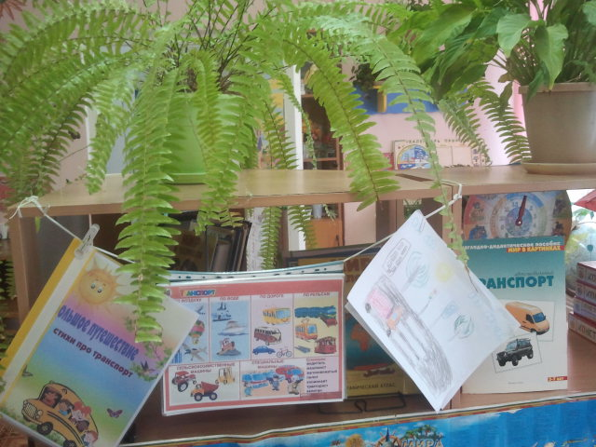
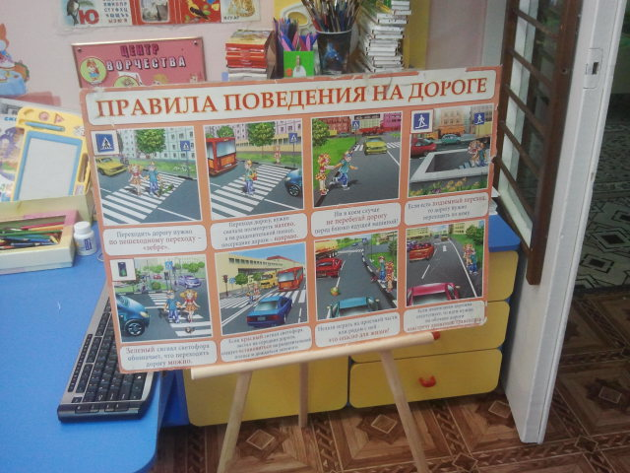
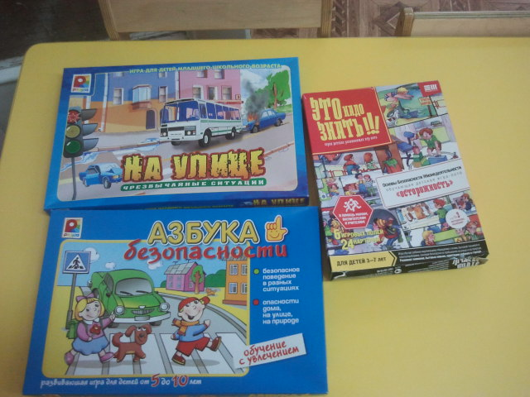
Развивающая среда

Slide 9
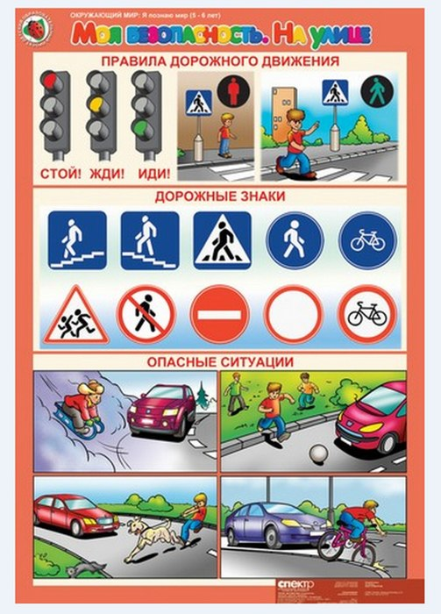

Slide 10
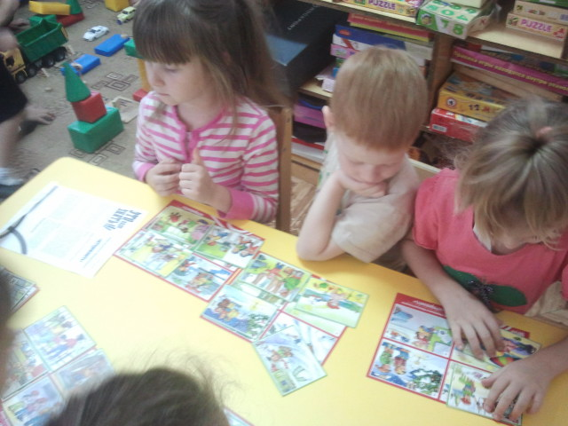
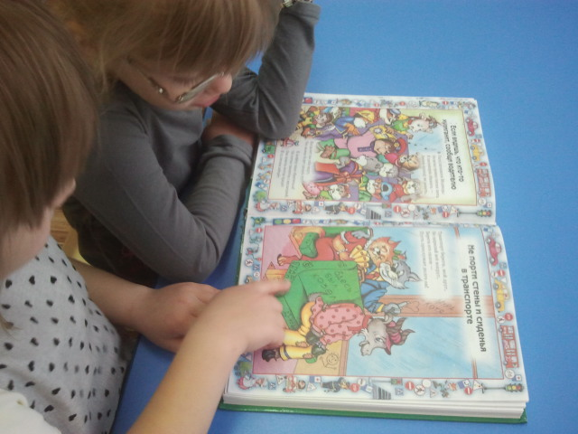
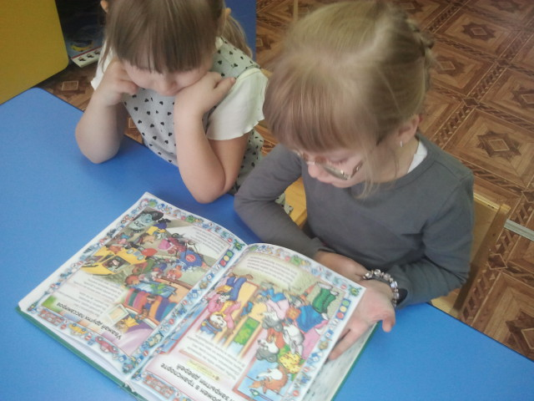
Работа с детьми

Slide 11
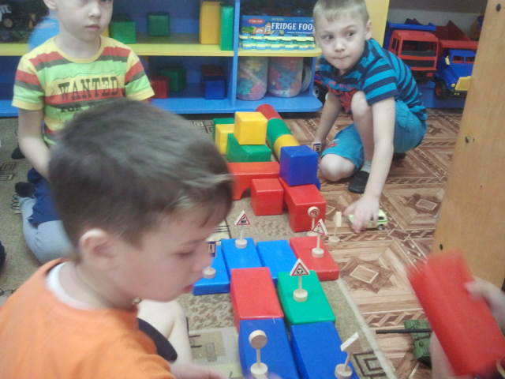
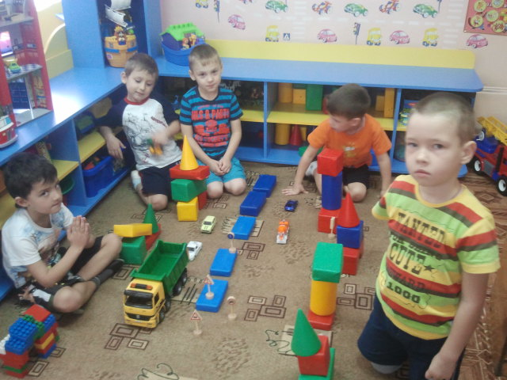
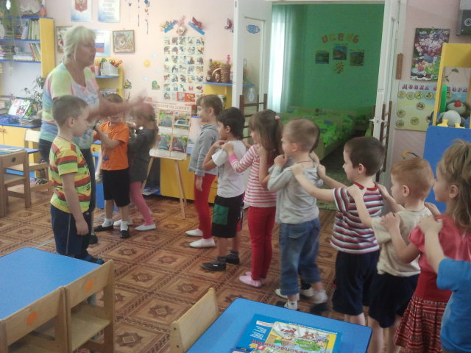

Slide 12
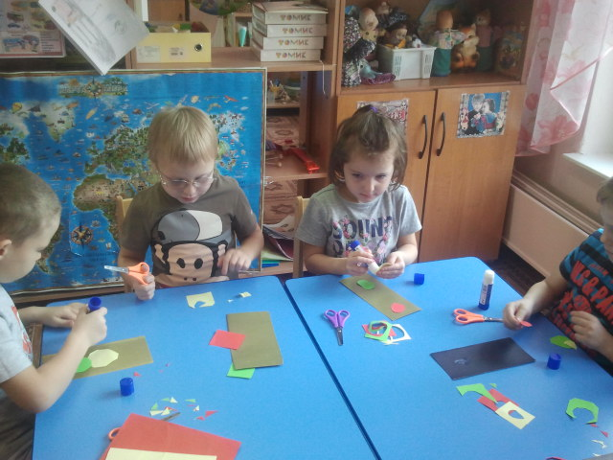
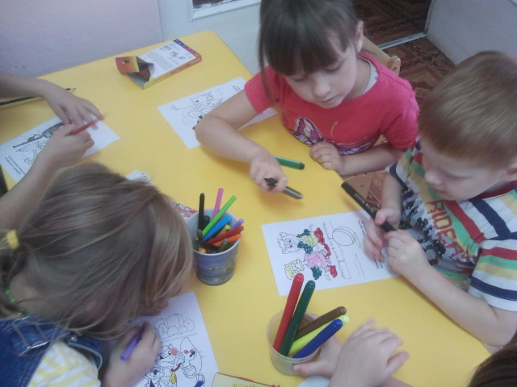
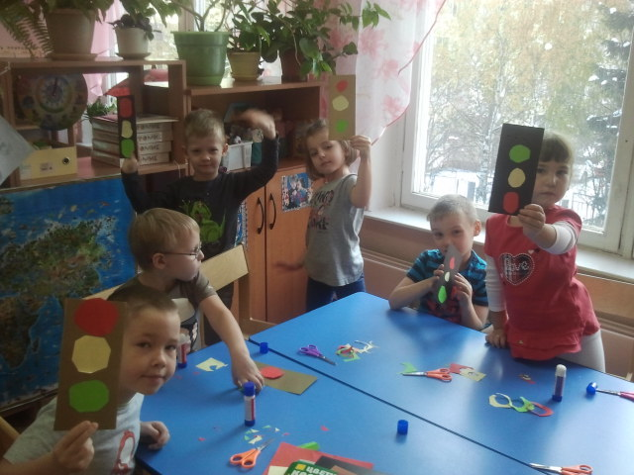
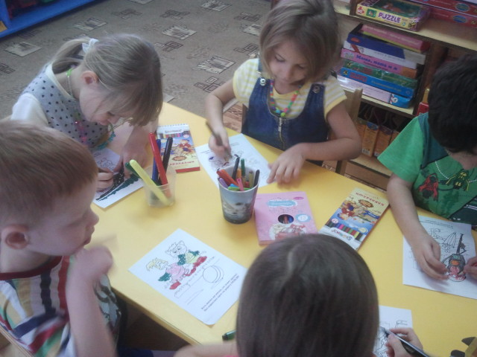

Slide 13
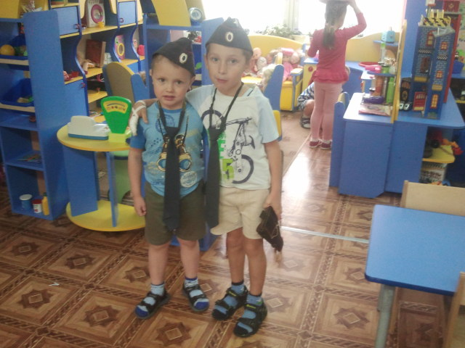
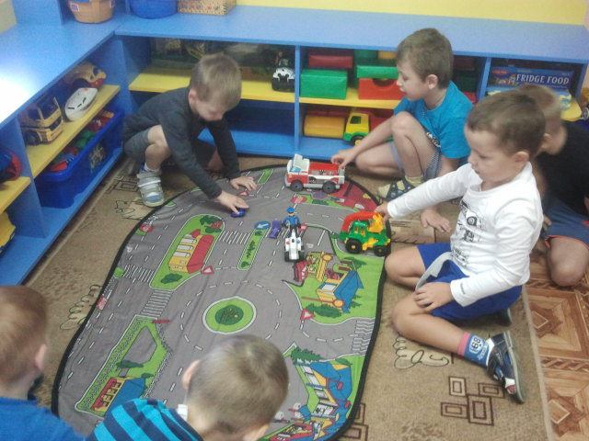
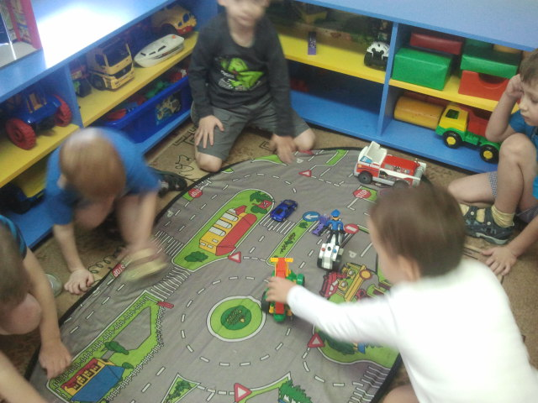

Slide 14
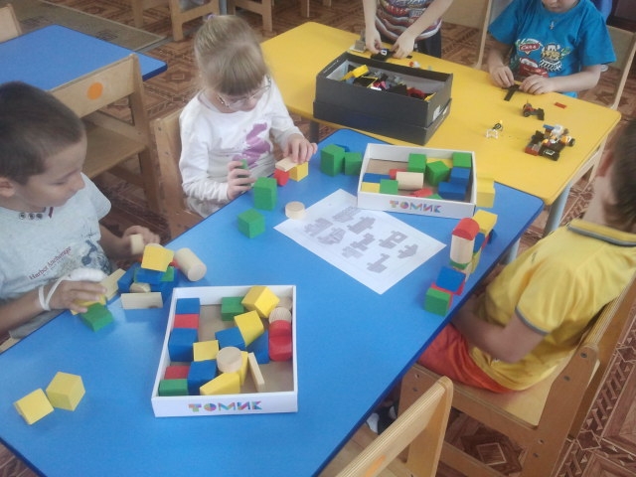
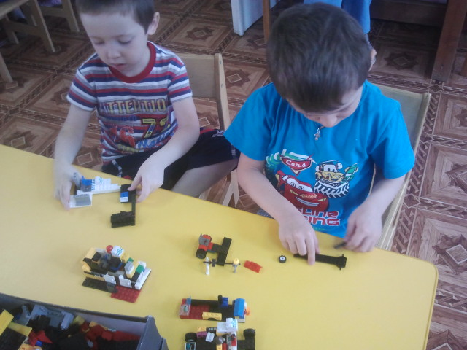
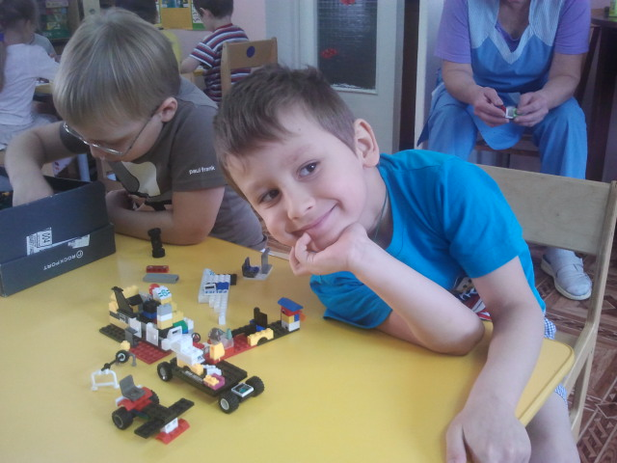

Slide 15
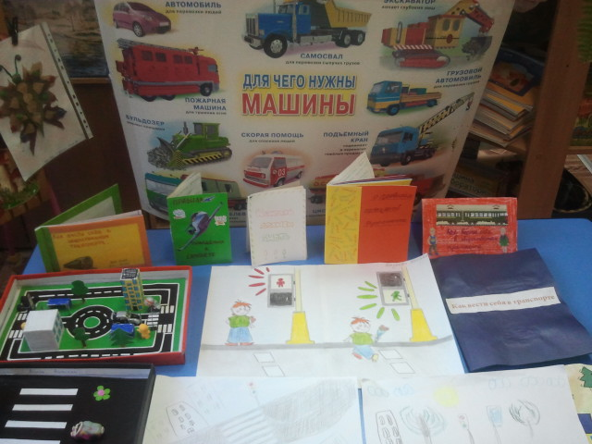
Работа с родителями

